Slide 1
TRƯỜNG TIỂU HỌC HÒA NGHĨA
NHIỆT LIỆT CHÀO MỪNG QUÝ THẦY CÔ GIÁO !
Môn: Toán
Giáo viên: Bùi Thị Hồng Oanh
Năm học 2025 - 2026

Slide 2
TOÁN:
ÔN TẬP DIỆN TÍCH, CHU VI MỘT SỐ HÌNH PHẲNG (TIẾT 1)
Bài 33:

Slide 3



Slide 4
Thứ Tư ngày 31 tháng 12 năm 2025
TOÁN:
Bài 33:
ÔN TẬP DIỆN TÍCH CHU VI MỘT SỐ HÌNH PHẲNG (TIẾT 1)

Slide 5


Slide 6
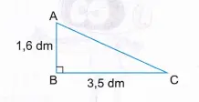
1
Chọn câu trả lời đúng.
Diện tích của hình tam giác ABC là:
A. 2,3 dm² B. 5,6 dm² C. 2,8 dm² D. 2,8 m²

Slide 7
1
Chọn câu trả lời đúng.
Diện tích của hình tam giác ABC là:
A. 2,3 dm² B. 5,6 dm² C. 2,8 dm² D. 2,8 m²
C.
Diện tích hình tam giác ABC là:
3,5 x 1,6 = 2,8 (dm²)
Chọn đáp án C

Slide 8
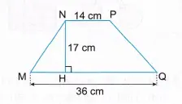
2
Đ, S?
Diện tích hình thang MNPQ là:
a) 850 cm² …….
b) 425 cm² …….

Slide 9
2
Đ, S?
Diện tích hình thang MNPQ là:
a) 850 cm² …
b) 425 cm² …
S
Đ
Diện tích hình thang MNPQ là:
(36 + 14) x 17 : 2 = 425 (cm²)

Slide 10
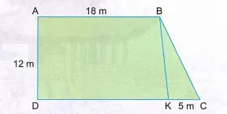
3
Mảnh đất của bác Tư dạng hình thang vuông có chiều cao 12m, đáy bé 18 m và đáy lớn bằng 4/3 đáy bé. Bác Tư đã dành phần đất hình tam giác BKC (như hình vẽ) để hiến đất mở rộng đường. Hỏi:
a) Bác Tư đã hiến bao nhiêu mét vuông đất để mở rộng đường?
b) Phần đất còn lại có diện tích bao nhiêu mét vuông?

Slide 11

3
Bài giải:
Tam giác BKC có độ dài đáy
KC = 5m, chiều cao là 12 m
Diện tích phần đất bác Tư hiến là:
5 x 12 : 2 = 30 (m²)
b) Độ dài đáy lớn DC là:
18 x $\frac{4}{3}$ = 24 (m)
Diện tích mảnh đất hình thang ABCD là:
$\frac{\left(24+18\right) x 12}{2}$ = 252 (m²)
Diện tích phần đất còn lại là:
252 – 30 = 222 (m²)
Đáp số: a) 30 m²
b) 252m²

Slide 12



Slide 13
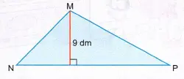
4
Chú Ba cắt được một mảnh tôn hình tam giác MNP có diện tích là 72 dm² và chiều cao là 9 dm (như hình vẽ). Tính độ dài đáy NP của hình tam giác đó.

Slide 14
4
Bài giải:
Độ dài đáy NP của hình tam giác đó là:
72 x 2 : 9 = 16 (dm)
Đáp số: 16 dm

